Slide 1
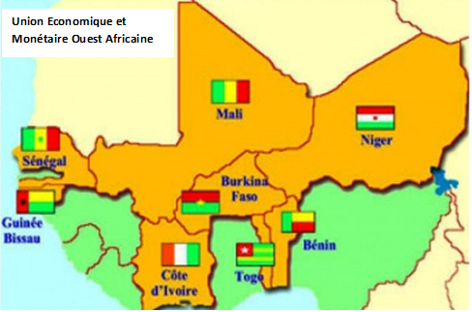



ENQUETE REGIONALE INTEGREE SUR L’EMPLOI ET LE SECTEUR INFORMEL (ERI-ESI)
BENIN
2018
CARACTERISTIQUES ET POIDS DU SECTEUR INFORMEL
PRINCIPAUX RESULTATS
 | Institut National de la Statistique et de l’Analyse Economique INSAE

Slide 2
Plan de la présentation
Introduction
1- Précarité des conditions d’activités dans les secteur informel
2- Main d’œuvre et emploi dans le secteur informel
3- Capital et investissement des Unités de Production Informelles (UPI)
4- Performance économique des UPI
5- Secteur informel et l’Etat
6-Principaux problèmes rencontrés par les UPI

Slide 3
Introduction
Le recours aux statistiques issues des méthodes de collecte et de traitement harmonisés dans les pays membres de l’Union Economique et Monétaire Ouest Africaine (UEMOA) est un atout considérable dans la comparaison des résultats des études à l’instar de l’enquête régionale intégrée sur l’emploi et le secteur informel (ERI-ESI). Accroître la production et améliorer l’utilisation des statistiques économiques au sein de ses huit États membres, telle est l’ambition affichée par la Commission de l’UEMOA dans son programme statistique régional (PSR-UEMOA 2015-2020), qui couvre la comptabilité nationale, les statistiques d’entreprises et les enquêtes auprès des ménages. Pour y parvenir, elle a lancé en 2017 l’Enquête Régionale Intégrée sur l’Emploi et le Secteur Informel (ERI-ESI). Cette enquête exécutée et coordonnée au Bénin par l’Institut National de la Statistique et de l’Analyse Economique (INSAE) fournit des statistiques harmonisées sur l’emploi et la main d’œuvre ainsi que des données sur le secteur informel en vue d’alimenter les années de base dans le cadre de la migration des comptes nationaux vers le Système de Comptabilité Nationale (SCN) 2008. Ainsi, la présentation nous permettra de faire connaissance des conditions d’exercice des activités dans le secteur informel au Bénin en 2018. Elle expose également les caractéristiques des chefs des UPI, de la main-d'œuvre employée, la rémunération, le capital investi ainsi que les difficultés rencontrées dans les différents secteurs d’activité.

Slide 4
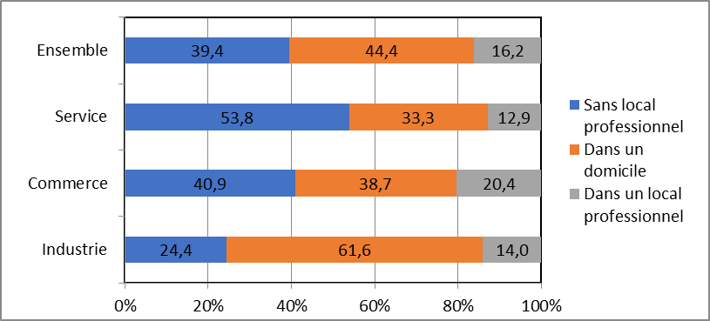
1-Précarité des conditions d’activités dans les secteur informel
Le secteur informel se caractérise généralement par une grande précarité des conditions d'activité : locaux inadaptés, non accès aux principaux services publics (eau, électricité, évacuation des déchets, téléphone, etc.)
Au Bénin, 61,6% des CUPI exercent les activités industrielles à domicile. Plus de la moitié (53,8%) de ceux qui sont dans les activités de service travaillent sans local professionnel de même que la majorité des commerçants (41,0%).
A Cotonou, quelle que soit l’activité économique considérée, les CUPI disposent d’électricité. Ils sont 62,1% dans l’industrie suivie du service (51,8%) et du commerce (51,6%). L’accès au WC ou des latrines constitue la deuxième priorité des CUPI, le pourcentage de possession de ce mode d’aisance tourne autour de 40,0% selon qu’on soit dans l’industrie, le commerce ou le service. Très peu d’UPI ont accès aux systèmes d’évacuation des déchets: 26,2% pour l’industrie contre 28,8% pour le commerce et 36,9% pour le service.

Slide 5
2- Main d’œuvre et emploi dans le secteur informel
Le secteur informel non agricole au Bénin est caractérisé par :
1 742 305 CUPI
423 820 employés
Une main d’œuvre de 2 166 125
Cette main d’œuvre est constitué au niveau national de 79,4% de travailleurs pour compte propre et 16,2% de travailleurs dépendants non rémunérés.
Selon le secteur d’activité, on constate de légère différences:
Industrie: 41,8%
Commerce: 28,7%
Service: 23,2%

Slide 6
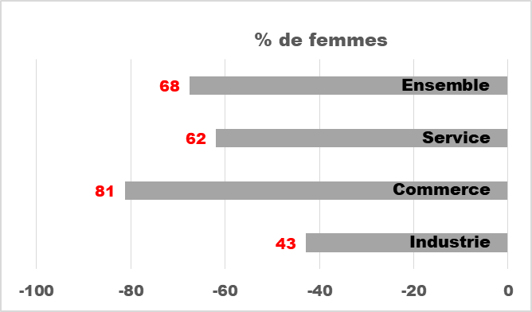
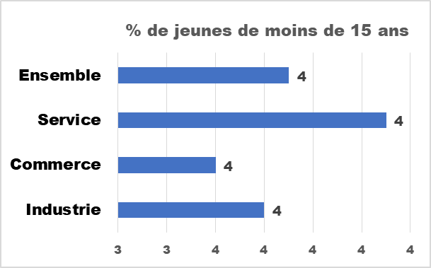
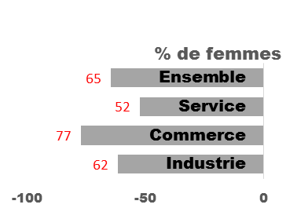
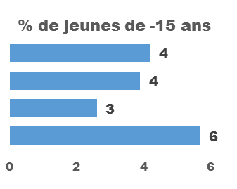
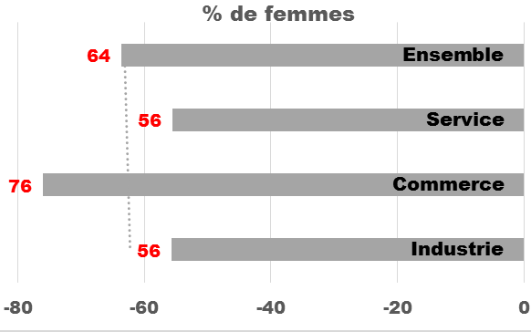
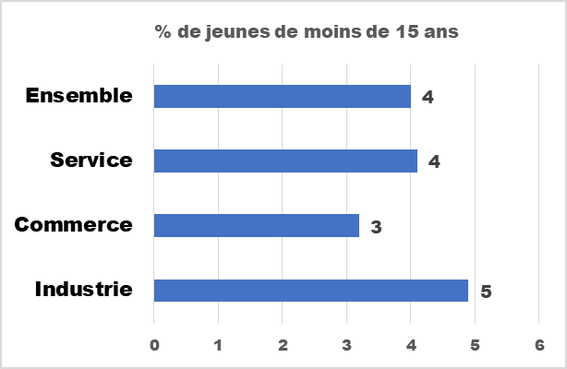
2- Main d’œuvre et emploi dans le secteur informel
Les caractéristiques de la main d’œuvre occupée dans le secteur informel diffèrent selon le milieu de résidence et le secteur d’activité. Elles seront illustrées à partir des liens de parentés avec le CUPI, le pourcentage de jeunes de moins de 15 ans, le pourcentage de femmes et la durée moyenne d’années d’études réussies.
Bénin
Urbain
Rural
Au Bénin, en moyenne 4% de jeunes de moins de 15 ans sont dans les activités informelles. Parmi eux, 64% de jeunes filles travaillent dans les UPI.
Par ailleurs, on note dans le milieu rural que le pourcentage moyen de jeunes de moins de 15 ans (4%) en activité informelle est identique à celui du milieu urbain et national. La majorité de ces jeunes se retrouve plus dans l’industrie (6%).
S’agissant des filles de moins de 15 ans, elles sont dominantes dans les activités commerciales du milieu rural.
En milieu urbain, 4% de jeunes de moins de 15 ans sont présents de façon équitable dans tous les secteurs d’activités. La forte présence des filles (81%) est aussi remarquable dans le commerce en zone urbaine tout come au niveau national.
Par ailleurs, au niveau national , on note une prépondérance des femmes de moins de 15 ans dans le commerce (76%) que dans les autres secteurs d’activités à savoir le service (56%) et l’industrie (56%).

Slide 7
2- Main d’œuvre et emploi dans le secteur informel
Les niveaux de rémunérations dans le secteur informel sont faibles et varient selon le milieu de résidence et le secteur d’activité. En moyenne au Bénin, la rémunération mensuelle dans le secteur informel est de 23 035 fcfa pour un volume horaire hebdomadaire de 41h en moyenne.
A Cotonou, on note 25 101 fcfa en moyenne comme revenu mensuel avec un volume horaire hebdomadaire de 40h.
La rémunération mensuelle au niveau de l’industrie valant 33 765 fcfa pour un volume horaire hebdomadaire de 35h, est plus considérable que dans le commerce (24 819 fcfa pour 42h) et le service (20823 fcfa pour 39h de travail par semaine).
En milieu rural , les activités de services donnent un revenu mensuel moyen de 20 045 fcfa pour 39h de travail effectué par semaine., raisonnablement inférieur au taux moyen mensuel de revenu gagné à Cotonou.
Du point de vue genre, les hommes passent 4h de plus que les femmes au travail par semaine., soit 44h pour les hommes et 40h pour les femmes. Mais les femmes gagnent (18203 fcfa)seulement un peu plus de la moitié du revenu des hommes (31 495 fcfa) par mois.
détails

Slide 8
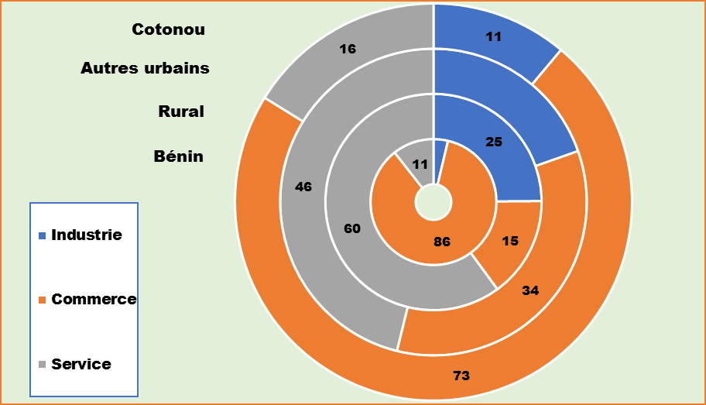
3- Capital et investissement des Unités de Production Informelles (UPI)
Le montant actualisé du capital des UPI s’élève à 76 190,4 milliards de francs CFA dont 36 972,5 milliards dans les centres urbains correspondant à 48,5% et 39 217,9 milliards pour le milieu rural équivalent à plus de la moitié (51,5%) de la cagnotte totale. Au total, 2 987,9 milliards reviennent aux UPI de la ville de Cotonou.
Au Bénin, 86% du capital revient au commerce et les 14% restant au service et l’industrie. La part des activités industrielles est très insignifiante (4%).
A Cotonou, le commerce détient environ les ¾ du capital contre seulement le ¼ pour l’ensemble commerce et industrie.
En milieu rural et dans les autres milieux urbains, les parts du capital qui sont gérées dans les activités de service ne sont pas négligeables. Elle est de 60% pour la zone rurale et de 46% pour les autres régions urbaines du pays.
Répartition du capital par secteur d’activité et résidence
En 2017, l’investissement des UPI est 7 272,9
milliards. Au Bénin. 31,1 % du capital pour
35,2 % pour l’acquisition des outillages et machines puis 23,6% pour l’achat des « Motos ».
En milieu rural, c’est 12,4% pour l’acquisition de des outillages et machines et 14,7% pour l’acquisition des motos et véhicules professionnels .
A Niamey urbain, 47,2% pour les « véhicules professionnels », 22% pour les « machines » et 15,1% pour les « motos ».

Slide 9
4- Performance économique des UPI
La production annuelle du secteur informel s’élève à 2 129,48 milliards de FCFA et elle est issue à 24,5% du secteur de l’industrie, 45,1% du commerce et 30,3% du secteur des services. Elle est produite à 9,7% à Cotonou, 46,2% dans autres urbains et 43,1% en milieu rural. Le chiffre d’affaire annuel dégagé par l’ensemble des UPI au Bénin s’élève à 3 149,85 milliards de FCFA avec une valeur ajoutée 1 502,08 milliards de FCFA .
Inégalités dans le secteur informel
Un CA de 3 149,85 milliards fcfa. La structure:
Industrie (18,0%), Commerce (60,7%) et Service (21,2%).
Cotonou (9,7%), Autres urbain (49,9%) et
Rural (40,4%).
Un VA de 1.502,08 milliards fcfa. La structure:
Industrie (20,3%),
Commerce (52,1%) et
Service (27,6%).
Cotonou(10,0%),
Autres urbain (46,8%) et
Rural (43,2%).
Le revenu mixte issu de l’activité est de 1 037,07 milliards fcfa dont le secteur Industrie (17,8%), Commerce (57,0%) et Service (25,2%). Il représente en moyenne 69,0% de la valeur ajoutée.
Les 10% UPI les plus riches contribuent à 59,7% de la richesse créée par le secteur informel.
20% des UPI les plus riches détiennent à elles seules, 70,5% du montant de la valeur ajoutée annuelle totale, contre 29,5% pour les 80% autres UPI restant .

Slide 10
4- Performance économique des UPI
L’analyse de la contribution des branches a permis d’identifier 4 branches qui totalisent plus de deux tiers de la valeur ajoutée:
Commerce de gros (26,7 %);
Commerce de détails (23,3 %);
Activités de fabrication (15,0%)
Activités d’hébergement et de restauration (13,0%)
La décomposition de la valeur ajoutée montre que la part de la VA affectée à la masse salariale est importante dans les branches << Activités de l'information et de communication : 72,1% >>, <<Activités artistiques, sportives et récréatives : 66,8%>>, <<Activités pour la santé humaine et l'action sociale : 60,4% et « Activités financières et assurance : 55,2
% ».
La part de l’impôt/taxes est élevée au niveau des branches << Activités de transport : 4,7%>>, <<Commerce de détail : 1,4%>> et << Commerce et réparation des pièces automobiles : 1,0%>>.
Analyse de la productivité des facteurs de production
Une personne apporte comme valeur ajoutée 61 201 FCFA / mois alors qu’une unité de capital apporte 86,7 FCFA / mois à la valeur ajoutée. Toutefois, les performances sont plus élevées eu milieu urbain que rural. A Cotonou et dans autres urbains, l’unité de main d’oeuvre permet d’obtenir 73 600 FCFA et 62 081 FCFA en valeur ajoutée respectivement et l’unité de capital respectivement 257,7 FCFA et 122,8 FCFA. En milieu rural la main d’oeuvre et le capital apporte respectivement 58 067 FCFA et 43,2 FCFA à la valeur ajoutée.
La productivité par heure est très élevée à Cotonou que dans les autres milieux. Une heure de temps de production à Cotonou permet d’avoir une valeur ajoutée de 1 169 FCFA alors qu’elle ne permet d’obtenir que 678 FCFA et 672 FCFA respectivement dans d’autres urbains et en milieu rural.

Slide 11
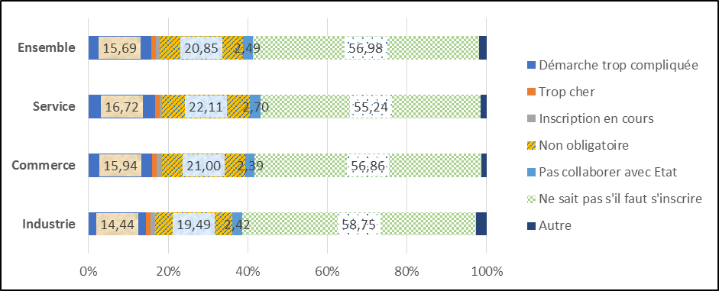
5- Secteur informel et l’Etat
Inscription dans les registres administratifs
L’ERI-ESI a permis d’étudier la situation de l'inscription dans les registres administratifs par les CUPI ou les UPI disposant de l’Identifiant Fiscal Unique (IFU), du Registre de Commerce (RC) et du numéro de la Caisse Nationale de la Sécurité Sociale (N° CNSS).
Dans au moins un registre
L’examen du motif de non enregistrement des UPI montre que les UPI ne savent pas qu’il faut s’inscrire (56,95%), plus particulièrement dans l’industrie (58,75%). Par ailleurs, elles jugent non obligatoire l’enregistrement des UPI (20,85%).
Le faible taux d’inscription aux registres administratifs s’explique selon les CUPI par

Slide 12
5- Secteur informel et l’Etat
Principal intérêt à se faire enregistrer
Parmi les principaux intérêt à se faire enregistrer aux registres administratifs, les chefs d’UPI ont mis l’accent sur:
A la question de savoir si les chefs d’UPI sont disposés à payer les impôts sur leurs activités, 4,4% ont répondu qu’ils paient déjà l’impôt sur les activités et 19,5% sont disposés à payer l’impôt au niveau National.
Au niveau de Cotonou, 3,8% des CUPI paient déjà l’impôt et 17,9% sont favorables à la mise en place d’un impôt unique sur les activités du secteur informel. Dans le secteur service, 23,0% des CUPI et 21,8% des CUPI exerçant dans le secteur industrie sont favorables à la mise en place d’un impôt unique sur leurs activités.
43,4% des CUPI ne savent pas qu’il faut s’enregistrer
20,6% pense qu’il n’y a aucun intérêt à se faire enregistrer
22,5% estime que se faire enregistrer facilite l’accès au crédit

Slide 13
6- Principaux problèmes rencontrés par les UPI
Les principaux problèmes d’ordre technique et légal rencontrés par les CUPI sont:
Un crédit potentiel permettra à l’UPI dans l’ordre d’importance de:
Améliorer le local du lieu de travail
Améliorer ses machines, mobiliers et outils
Accroître son stock de matière premières
Difficultés techniques de fabrication « 42,2% »
Difficultés d’approvisionnement en matières premières « 26,5% »
Manque de machines et équipements « 26,2% »
55,6%
13,1%
7,4%
On note que 20,2% des CUPI estiment qu’il y a trop de réglementation, d’impôts et taxes

